Slide 1
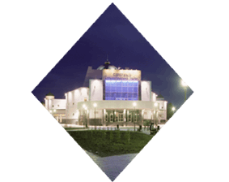
ТАРСКИЙ МУНИЦИПАЛЬНЫЙ РАЙОН Инвестиционный профиль

Slide 2
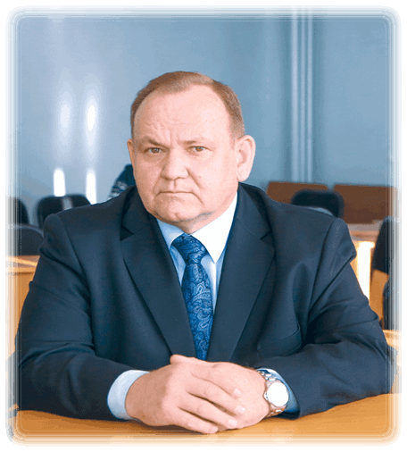
Послание Главы инвесторам
Уважаемые друзья и партнеры!
Рад приветствовать Вас на страницах инвестиционного профиля Тарского муниципального района Омской области. Тарский район приглашает Вас к взаимовыгодному сотрудничеству, направленному на организацию эффективного производства товаров и услуг, развитие социальной сферы района.
Тарский район является центром Северной экономической зоны Омской области, одним из перспективных районов области по вовлечению в хозяйственный оборот полезных ископаемых. Основными природными ресурсами района являются: нефть, торф, титан и цирконий, сапропели, пески стекольные и строительные, лес.
Наличие путей сообщения (водный, автотранспортный), наличие свободных земельных участков, обеспеченных инженерной инфраструктурой и трудовыми ресурсами позволяют организовывать и успешно развивать бизнес в различных сферах экономики.
Основные принципы нашей инвестиционной политики заключаются в создании оптимальных условий для успешного ведения бизнеса, оказании поддержки перспективным инвестиционным проектам, снижении административной нагрузки на хозяйствующие субъекты, безусловном исполнении своих обязательств перед нашими партнерами, что станет залогом Вашего успеха.
С уважением, Глава Тарского муниципального района
Лысаков Евгений Николаевич

Slide 3
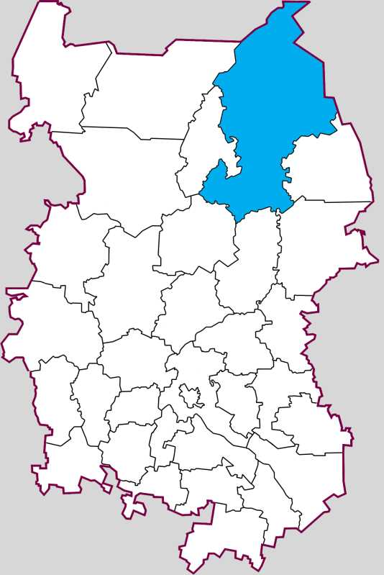
Общие сведения о районе
40,2
Структура земель
тыс. человек
Леса
33%
Население
16
%
15,7
тыс. кв. км
С/х угодья
64%
Площадь территории
300
км
777,6
км
5
дней
5-6
Рублей / кВт*ч
Удаленность от границы города Омска
Транспортная сеть (протяженность автомобильных дорог)
Средний срок получения разрешения на строительство
Стоимость 1 га земли рублей в год
Тариф на эл. энергию

Slide 4
Статистические данные
Численность населения Тарского муниципального района по возрастным группам
Моложе трудоспособного возраста
7 443 человека
В трудоспособном возрасте
23 378 человек
19124
23256
Старше трудоспособного возраста
9 418 человек

Slide 5
Статистические данные
Действующий бизнес
51,2 %
12,9 %
11,8 %
9,2 %
4,2 %
3,3 %
2,4 %
5 %
Торговля оптовая и розничная;
ремонт автотранспортных средств
Сельское, лесное хозяйство, охота, рыболовство
Транспортировка и хранение
По состоянию на 01.01.2024 год
Организаций – 332
Индивидуальных предпринимателей - 578
Обрабатывающие производства
Строительство
Деятельность гостиниц и предприятий общественного питания
Деятельность профессиональная научная и техническая
Прочие

Slide 6
Наши преимущества
Наличие богатой природно-сырьевой базы
(нефть, торф, титан и цирконий, сапропели, пески стекольные и строительные, лес)
Наличие свободных
земель с/х назначения
121,6 тыс. га
Логистика
- транспортное сообщение
- речное сообщение
(Тарский порт)
- авиационное сообщение (вертолетная площадка, сан.
авиация)
Развитая социальная инфраструктура
(30 школ, 21 детский сад, школа искусств, театр, кинотеатр, ледовая арена, стадион, центральная районная больница, круглогодичный оздоровительный лагерь)
Наличие профессиональных учебных заведений
(филиалы ОмГПУ, ОмГАУ; 4 средних профессиональных образовательных учреждения)
Трудовые ресурсы
более 25 тыс. человек экономически активного населения

Slide 7
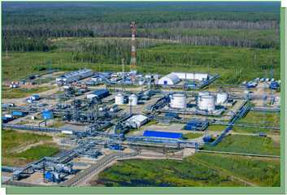
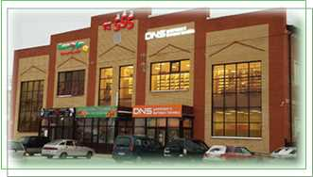
Ключевые отрасли района
Добывающая промышленность
Добыча нефти на Крапивинском месторождении, ООО «Газпромнефть-Восток»
Добыча песка на Нерпинском месторождении, ООО «Гидротранссервис»
Лесная промышленность
Площадь лесного фонда составляет 1330,3 тыс. га. Лесистость района 67 %.
Общий запас лесных насаждений составляет 176895,7 тыс. куб. м, из них 24 % приходится на долю хвойных насаждений.
Переработкой и заготовкой леса занимаются: 2 лесхоза, ООО «Термополис-пеллет», ООО «Екатеринлес», ИП
Агропромышленный комплекс
Обеспечение продовольственной безопасности
Сельскохозяйственные предприятия – 9 ед.
Крестьянские (фермерские) хозяйства -22 ед.
Личные подсобные хозяйства – 13 148 ед.
2 цеха по переработке молока
5 цехов по переработке мяса
1 цех по переработке рыбы
19 пекарен
Розничная торговля
Оборот розничной торговли за 2023 год по оценке составит 3268,6 млн. рублей
Объекты розничной торговли – 382 ед.
Сетевые магазины – 44 ед.
Площадь торговых объектов – 91,039 тыс. кв.м
Объекты бытового обслуживания – 63 ед.
Заправочные станции – 5 ед.
Гостиницы – 6 ед.

Slide 8
Ключевые организации на территории Тарского района
ООО «Газпромнефть-Восток»
(добыча нефти на Крапивинском месторождении )
Тарский филиал ПАО «МРСК Сибири»
(передача электрической энергии)
Тарский завод «Кварц» АО «Омский научно-исследовательский институт приборостроения» (производство модульных источников питания)
ООО «Управление транспорта и механизации» (грузоперевозки)

Slide 9
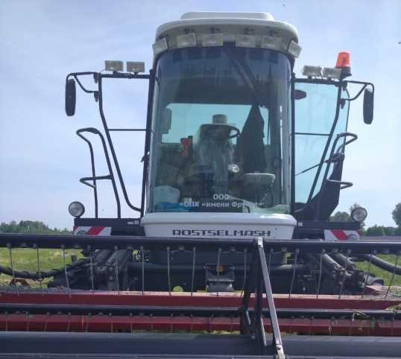
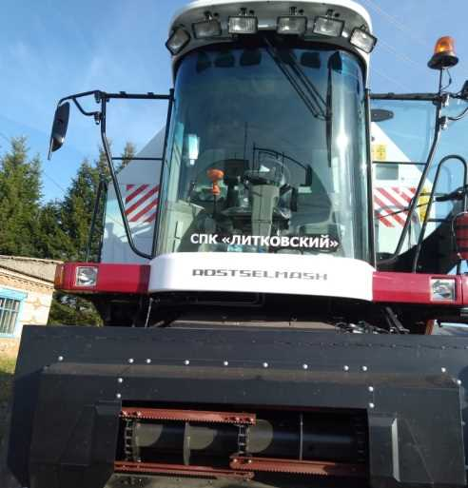
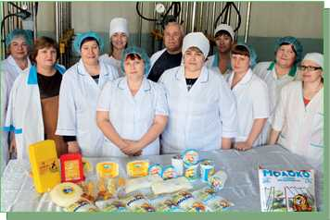
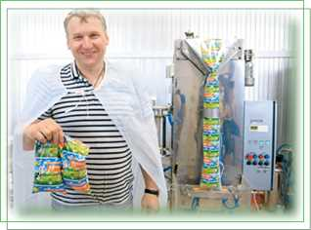
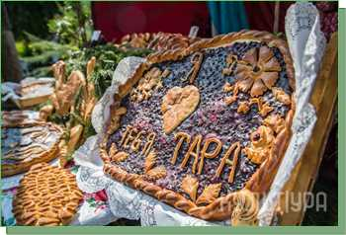
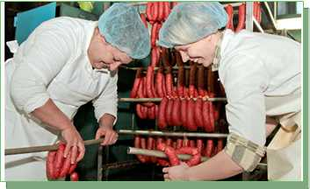
Ключевые организации на территории Тарского района
Фото или логотип
Фото или логотип
ООО «ОПХ им. Фрунзе» (производство молока и мяса)
СПК «Литковский»
(производство молока и мяса)
ИП Лобышев Н.П. (молочный цех)
ИП Журавлева Т.А. (молочный цех)
ИП Журавлев В.Ф. (мясной цех)
ООО «Коопторг»
(рыбокоптильный цех, пекарня)
ИП Моторин О.Н.
(цех по переработке мяса
цех по производству пива)

Slide 10
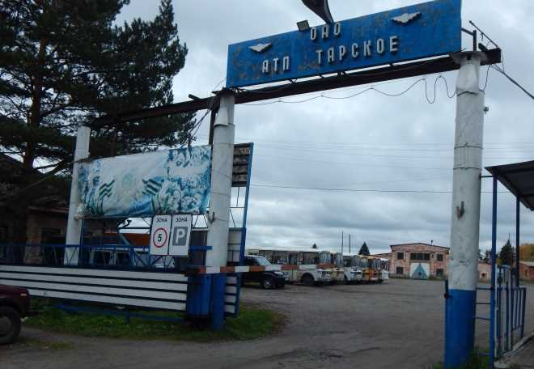
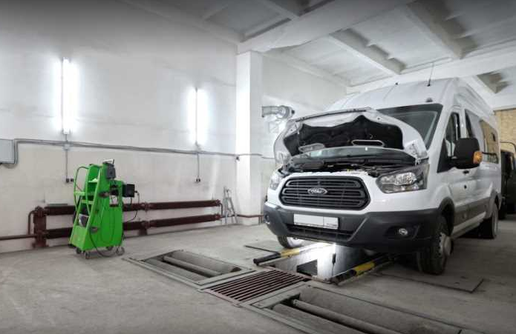
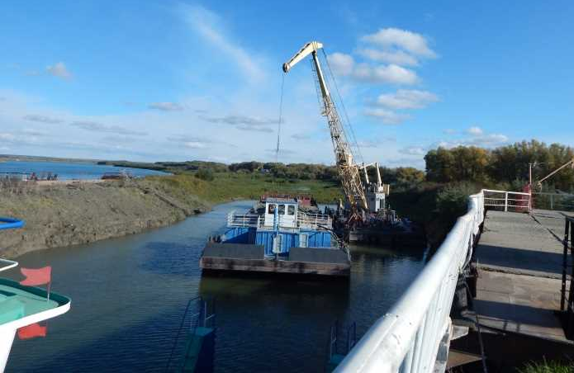
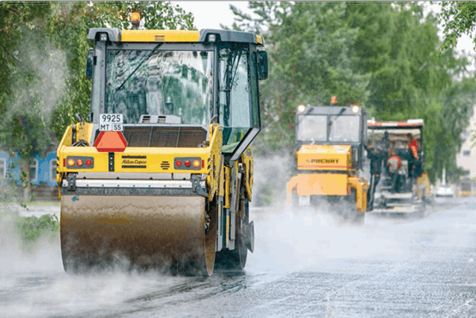
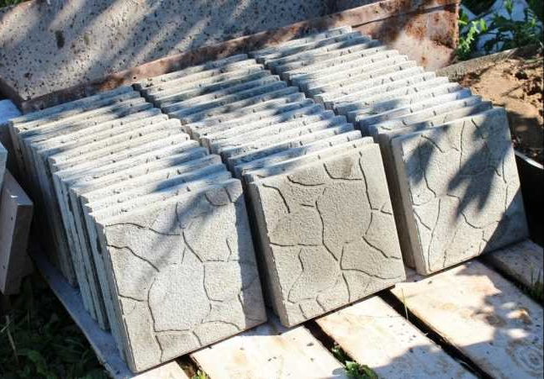
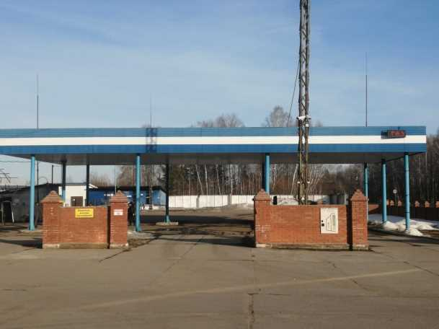
Ключевые организации на территории Тарского района
Фото или логотип
Фото или логотип
ОАО «Тарское АТП»
(осуществление пассажирских перевозок)
ИП «Кнапп С.В.
(осуществление пассажирских перевозок, автомастерская, автомойка)
ООО «Гидротранссервис» – Тарский порт (производство тяжелого бетона, поставка строительных материалов, добыча песка)
АО «Дорожное ремонтно-строительное управление №5" (ремонт автомобильных дорог)
ИП Максимов Н.П.
(изготовление тротуарной плитки, пеноблоков, кованых изделий)
ИП Скиллер В.А.
(поставка сжиженного баллонного газа населению, газовая АЗС, услуги общественного питания)

Slide 11
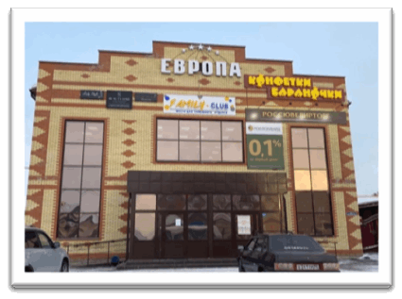
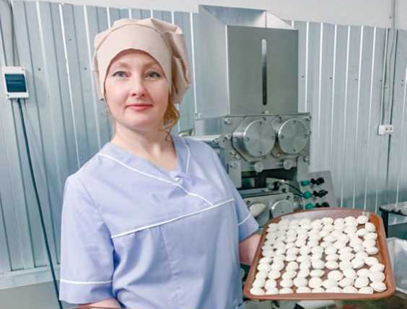
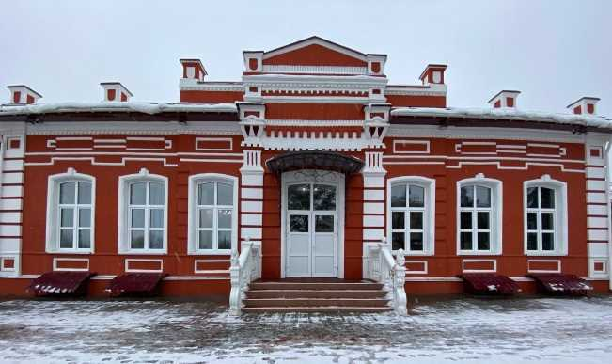
Нефтехимическая промышленность: предприятия
Реализованные инвестиционные проекты
85 млн. руб.
4 млн. руб.
10 млн. руб.
Строительство торгово-офисных зданий
ИП Муткова Ж. В
ИП Газарян С.А.
Строительство и реконструкция коммерческой недвижимости: в 2022 году введено в эксплуатацию 3 объекта общей площадью 940,2 кв.м.
Организация цеха по производству быстрозамороженных полуфабрикатов
Реконструкция объекта культурно-исторического наследия. Открытие ресторана «Жемчужина» в историческом центре города Тара

Slide 12
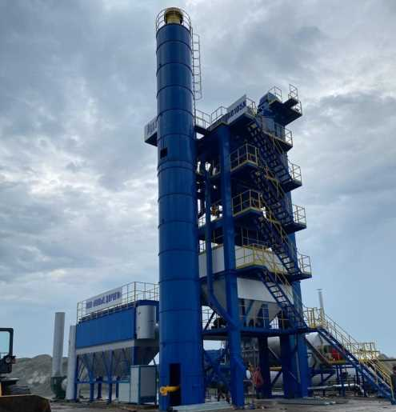
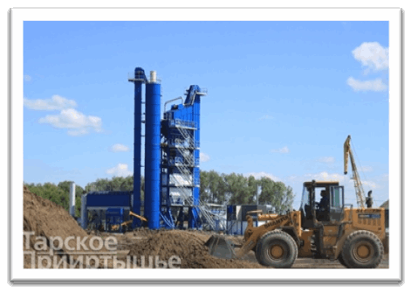
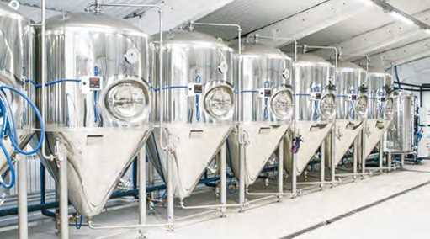
Нефтехимическая промышленность: предприятия
Реализованные инвестиционные проекты
35 млн. руб.
60 млн. руб.
20 млн. руб.
ООО «Новые дороги»
ООО «Арт Ремстрой"
ИП Моторин А.О.
Строительство асфальтобетонной установки мощностью 105 тонн/час
Строительство асфальтобетонной установки
Цех по производству пива
мощностью 192 тонны в год

Slide 13
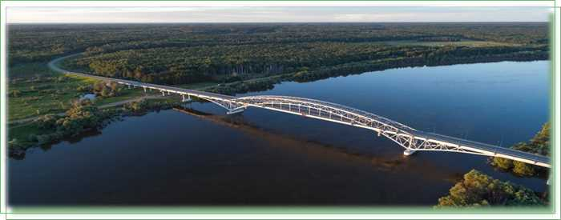
Перспективные отрасли инвестирования
Добыча
полезных ископаемых
Переработка сельскохозяйственной продукции
Туризм

Slide 14
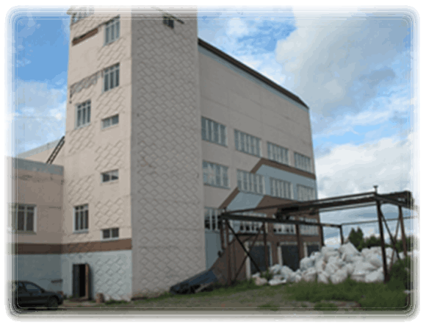
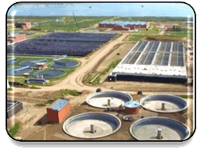
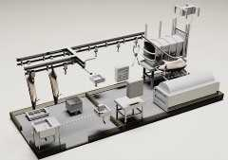
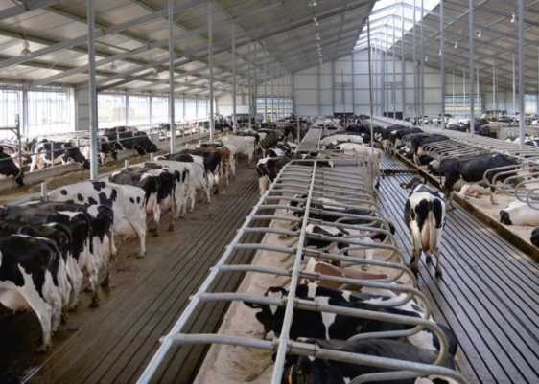
Проекты, требующие финансирования
Строительство горно-обогатительного комплекса по добыче и переработке титан-циркониевых руд (1 млрд. рублей)
Строительство деревообрабатывающего производства (производство ДСП, ЛДСП, производство пиломатериалов 5,5 млрд. рублей)
Реконструкция комплекса водозаборных сооружений (90 млн. рублей и канализационных очистных сооружений в г. Тара (1 млрд. рублей)
Строительство убойного цеха (50 млн. рублей)
Строительство доильного зала на 1000 голов в ОПХ им. Фрунзе (350 млн. рублей)
Создание кооператива по переработке картофеля и дикоросов (21 млн. рублей)

Slide 15
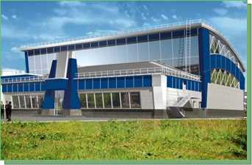
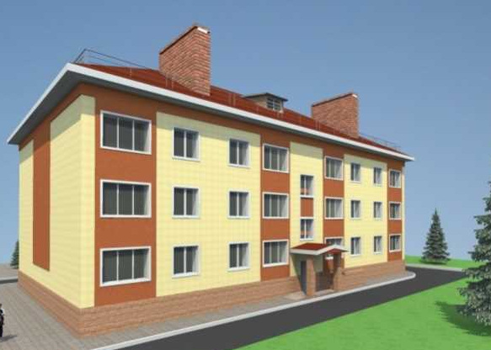
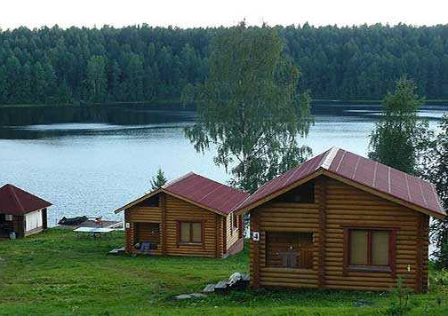
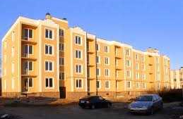
Проекты, требующие финансирования
Строительство бассейна в г. Тара
Реконструкция 3-х общежитий под многоквартирные жилые дома в г. Таре на ул. Спасская, 6/1, ул. Спасская, 6, ул. 8-я Линия, 93
Строительство и организация работы туристической базы отдыха
Организация посева масличных культур (лён-кудряш) (25 млн. рублей)
Производство мягких сыров (3 млн. рублей)
Строительство многоквартирных жилых домов в г. Таре на ул. Радищева, 14а

Slide 16
Меры поддержки
Финансовая поддержка
Имущественная поддержка
Предоставление грантов в форме субсидий начинающим субъектам малого предпринимательства на территории Тарского муниципального района.
2. Предоставление субсидий на возмещение части затрат организациям, индивидуальным предпринимателя, осуществляющим переработку и (или) производство сельскохозяйственной продукции, на переподготовку, повышение квалификации руководителей, специалистов и рабочих массовых профессий.
3. Заключение социальных контрактов на ведение предпринимательской деятельности и самозанятости.
1. Предоставление имущества и земельных участков во владение и (или) пользование субъектам малого и среднего предпринимательства
Консультационная и информационная поддержка
Информационная поддержка осуществляется через официальный сайт Администрации, на платформах социальных сетей: ВК, Одноклассники, Телеграмм
Консультационная поддержка оказывается комитетом по экономике и УМС, Комитетом по сельскому хозяйству и продовольствию, КУ «Центр занятости населения»

Slide 17
Земельные участки для реализации проектов
Кадастровый номер земельного участка | 55:37:000402:18
Площадь в квадратных метрах | 202248,00
Собственник | Муниципальная собственность
Категория земель. Вид разрешенного использования | земли населенных пунктов, для размещения объектов, характерных для населенных пунктов
Электроснабжение | в границах участка находится ЛЭП мощностью 10 кВт
Газоснабжение | нет
Водоснабжение. Водоотведение | возможность подключения отсутствует
Подъездные пути | до ближайшей асфальтированной дороги 110 м, до ближайшей щебеночной дороги 261 м
Железнодорожные пути | расстояние до ближайшей станции 302 км
Здания и сооружения | нет
Стоимость аренды и (или) выкупа инфраструктурной площадки, тыс. рублей
Контактная информация | Комитет по экономике и УМС тел. 8(38171)2-01-85

Slide 18
Земельные участки для реализации проектов
Кадастровый номер земельного участка | 55:37:000100:309
Площадь в квадратных метрах | 160907,00
Собственник | Муниципальная собственность
Категория земель. Вид разрешенного использования | земли населённых пунктов, для размещения иных объектов промышленности, энергетики, транспорта, связи, радиовещания, телевидения, информатики, обеспечения космической деятельности, обороны, безопасности и иного специального назначения
Электроснабжение | в границах участка находится ЛЭП мощностью 10 кВт
Газоснабжение | нет
Водоснабжение. Водоотведение | имеется техническая возможность подключения к сетям водоснабжения, диаметр трубы 110 мм, давление 2 кг/см2, расстояние до водопроводных сетей 44 м
Подъездные пути | до ближайшей асфальтовой дороги 33 м
Железнодорожные пути | расстояние до ближайшей станции 302 км
Здания и сооружения | нет
Стоимость аренды и (или) выкупа инфраструктурной площадки, тыс. рублей
Контактная информация | Комитет по экономике и УМС тел. 8(38171)2-01-85

Slide 19
Земельные участки для реализации проектов
Кадастровый номер земельного участка | 55:27:050501:3315
Площадь в квадратных метрах | 208373,00
Собственник | Муниципальная собственность
Категория земель. Вид разрешенного использования | Земли промышленности, энергетики, транспорта, связи, радиовещания, телевидения, информатики, земли для обеспечения космической деятельности, земли обороны, безопасности и земли иного специального назначения, для размещения промышленных объектоз
Электроснабжение | в 30 м от границы участка находится подводящая ЛЭП к Екатерининскому РЭС мощностью 110 кВт
Газоснабжение | нет
Водоснабжение. Водоотведение | возможность подключения отсутствует
Подъездные пути | до ближайшей грунтовой дороги 32 м
Железнодорожные пути | расстояние до ближайшей станции 302 км
Здания и сооружения | нет
Стоимость аренды и (или) выкупа инфраструктурной площадки, тыс. рублей
Контактная информация | Комитет по экономике и УМС тел. 8(38171)2-01-85

Slide 20
Земельные участки для реализации проектов
Кадастровый номер земельного участка | 55:27:050101:810
Площадь в квадратных метрах | 6495,00
Собственник | Муниципальная собственность
Категория земель. Вид разрешенного использования | земли населенных пунктов, для нужд образования
Электроснабжение | существует возможность подключения, расстояние до точки подключения 2 км, мощность 110 Квт
Газоснабжение | нет
Водоснабжение. Водоотведение | существует возможность подключения к централизованной системе водоснабжения, расстояние до точки врезки 50 м
Подъездные пути | до ближайшей грунтовой дороги 0 м
Железнодорожные пути | расстояние до ближайшей станции 352 км
Здания и сооружения | двухэтажное здание бывшей школы №2, общей площадью 2412,80 кв.м.
Стоимость аренды и (или) выкупа инфраструктурной площадки, тыс. рублей
Контактная информация | Комитет по экономике и УМС тел. 8(38171)2-01-85

Slide 21
Земельные участки для реализации проектов
Кадастровый номер земельного участка | 55:37:002203:42
Площадь в квадратных метрах | 2864,00
Собственник | государственная собственность до разграничения
Категория земель. Вид разрешенного использования | земли населенных пунктов, для размещения многоквартирного жилого дома
Электроснабжение | существует возможность подключения, расстояние до точки подключения 50 м, мощность 10 Квт
Газоснабжение | нет
Водоснабжение. Водоотведение | существует возможность подключения к централизованной системе водоснабжения, расстояние до точки врезки 50 м
Подъездные пути | до ближайшей асфальтированной дороги 0 м
Железнодорожные пути | расстояние до ближайшей станции 302 км
Здания и сооружения | нет
Стоимость аренды и (или) выкупа инфраструктурной площадки, тыс. рублей
Контактная информация | Комитет по экономике и УМС тел. 8(38171)2-01-85

Slide 22
Земельные участки для реализации проектов
Кадастровый номер земельного участка | 55:37:001601:10
Площадь в квадратных метрах | 28000,00
Собственник | муниципальная собственность
Категория земель. Вид разрешенного использования | земли населенных пунктов, зелёные насаждения (городские леса, лесопарки, дендропарки, парки), спортивные сооружения
Электроснабжение | существует возможность подключения, расстояние до точки подключения 20 м, мощность 10 Квт
Газоснабжение | нет
Водоснабжение. Водоотведение | существует возможность подключения к централизованной системе водоснабжения, расстояние до точки врезки 5 м
Подъездные пути | до ближайшей грунтовой дороги 0 м
Железнодорожные пути | расстояние до ближайшей станции 303 км
Здания и сооружения | нет
Стоимость аренды и (или) выкупа инфраструктурной площадки, тыс. рублей
Контактная информация | Комитет по экономике и УМС тел. 8(38171)2-01-85

Slide 23
Земельные участки для реализации проектов
Кадастровый номер земельного участка | 55:27:050101:4154
Площадь в квадратных метрах | 400
Собственник | муниципальная собственность
Категория земель. Вид разрешенного использования | земли населенных пунктов, хранение и переработка сельскохозяйственной продукции, земли общего пользования
Электроснабжение | существует возможность подключения, расстояние до точки подключения 20 м, мощность 10 Квт
Газоснабжение | нет
Водоснабжение. Водоотведение | существует возможность подключения к централизованной системе водоснабжения, расстояние до точки врезки 500 м
Подъездные пути | до ближайшей асфальтированной дороги 0 м
Железнодорожные пути | расстояние до ближайшей станции 352 км
Здания и сооружения | здание овощехранилища
Стоимость аренды и (или) выкупа инфраструктурной площадки, тыс. рублей
Контактная информация | Комитет по экономике и УМС тел. 8(38171)2-01-85

Slide 24
Земельные участки для реализации проектов
Кадастровый номер земельного участка | 55:37:000333:157
Площадь в квадратных метрах | 3449
Собственник | муниципальная собственность
Категория земель. Вид разрешенного использования | земли населенных пунктов, для размещения промышленных объектов
Электроснабжение | существует возможность подключения, расстояние до точки подключения 40 м, мощность 10 Квт
Газоснабжение | нет
Водоснабжение. Водоотведение | существует возможность подключения к централизованной системе водоснабжения, расстояние до точки врезки 500 м
Подъездные пути | до ближайшей асфальтированной дороги 0 м
Железнодорожные пути | расстояние до ближайшей станции 352 км
Здания и сооружения | одноэтажное здание гаража, кран балка
Стоимость аренды и (или) выкупа инфраструктурной площадки, тыс. рублей
Контактная информация | Комитет по экономике и УМС тел. 8(38171)2-01-85

Slide 25
Земельные участки для реализации проектов
Кадастровый номер земельного участка | 55:27:090101:151
Площадь в квадратных метрах | 9154
Собственник | муниципальная собственность
Категория земель. Вид разрешенного использования | земли населенных пунктов, для размещения иных объектов общественно-делового значения
Электроснабжение | существует возможность подключения, расстояние до точки подключения 5 м, мощность 15 Квт
Газоснабжение | нет
Водоснабжение. Водоотведение | существует возможность подключения к централизованной системе водоснабжения, расстояние до точки врезки 50 м
Подъездные пути | до ближайшей асфальтированной дороги 50 м
Железнодорожные пути | расстояние до ближайшей станции 437 км
Здания и сооружения | двухэтажное здание школы
Стоимость аренды и (или) выкупа инфраструктурной площадки, тыс. рублей
Контактная информация | Комитет по экономике и УМС тел. 8(38171)2-01-85

Slide 26
Земельные участки для реализации проектов
Кадастровый номер земельного участка | 55:37:001211:46
Площадь в квадратных метрах | 571
Собственник | муниципальная собственность
Категория земель. Вид разрешенного использования | земли населенных пунктов, для объектов общественно-делового значения
Электроснабжение | существует возможность подключения, расстояние до точки подключения 5 м, мощность 15 Квт
Газоснабжение | нет
Водоснабжение. Водоотведение | существует возможность подключения к централизованной системе водоснабжения, расстояние до точки врезки 5 м
Подъездные пути | до ближайшей асфальтированной дороги 0 м
Железнодорожные пути | расстояние до ближайшей станции 352 км
Здания и сооружения | Двухэтажный объект культурного наследия –здание учрежденческое (РИВЦ)
Стоимость аренды и (или) выкупа инфраструктурной площадки, тыс. рублей
Контактная информация | Комитет по экономике и УМС тел. 8(38171)2-01-85

Slide 27
Земельные участки для реализации проектов
Кадастровый номер земельного участка | 55:27:010505:13
Площадь в квадратных метрах | 9975
Собственник | муниципальная собственность
Категория земель. Вид разрешенного использования | земли сельскохозяйственного назначения, для сельскохозяйственного использования
Электроснабжение | существует возможность подключения, расстояние до точки подключения 500 м, мощность 15 Квт
Газоснабжение | нет
Водоснабжение. Водоотведение | возможность подключения отсутствует
Подъездные пути | до ближайшей асфальтированной дороги 0 м
Железнодорожные пути | расстояние до ближайшей станции 377 км
Здания и сооружения | нет
Стоимость аренды и (или) выкупа инфраструктурной площадки, тыс. рублей
Контактная информация | Комитет по экономике и УМС тел. 8(38171)2-01-85

Slide 28
Земельные участки для реализации проектов
Кадастровый номер земельного участка | 55:27:050401:91
Площадь в квадратных метрах | 290179
Собственник | муниципальная собственность
Категория земель. Вид разрешенного использования | земли сельскохозяйственного назначения, для сельскохозяйственного производства
Электроснабжение | существует возможность подключения, расстояние до точки подключения 500 м, мощность 15 Квт
Газоснабжение | нет
Водоснабжение. Водоотведение | возможность подключения отсутствует
Подъездные пути | до ближайшей асфальтированной дороги 0 м
Железнодорожные пути | расстояние до ближайшей станции 352 км
Здания и сооружения | нет
Стоимость аренды и (или) выкупа инфраструктурной площадки, тыс. рублей
Контактная информация | Комитет по экономике и УМС тел. 8(38171)2-01-85

Slide 29
Земельные участки для реализации проектов
Кадастровый номер земельного участка | 55:27:050101:4034
Площадь в квадратных метрах | 815
Собственник | муниципальная собственность
Категория земель. Вид разрешенного использования | земли населенных пунктов, для размещения производственных и административных зданий, строений, сооружений и обслуживающих их объектов
Электроснабжение | существует возможность подключения, расстояние до точки подключения 20 м, мощность 10 Квт
Газоснабжение | нет
Водоснабжение. Водоотведение | существует возможность подключения к централизованной системе водоснабжения, расстояние до точки врезки 500 м
Подъездные пути | до ближайшей асфальтированной дороги 0 м
Железнодорожные пути | расстояние до ближайшей станции 352 км
Здания и сооружения | нет
Стоимость аренды и (или) выкупа инфраструктурной площадки, тыс. рублей
Контактная информация | Комитет по экономике и УМС тел. 8(38171)2-01-85

Slide 30
Земельные участки для реализации проектов
Кадастровый номер земельного участка | 55:27:120101:3027
Площадь в квадратных метрах | 3988
Собственник | муниципальная собственность
Категория земель. Вид разрешенного использования | Земли населенных пунктов, земельные участки баз и складов
Электроснабжение | существует возможность подключения, расстояние до точки подключения 20 м, мощность 10 Квт
Газоснабжение | нет
Водоснабжение. Водоотведение | существует возможность подключения к централизованной системе водоснабжения, расстояние до точки врезки 500 м
Подъездные пути | до ближайшей асфальтированной дороги 0 м
Железнодорожные пути | расстояние до ближайшей станции 385,7 к
Здания и сооружения | нет
Стоимость аренды и (или) выкупа инфраструктурной площадки, тыс. рублей
Контактная информация | Комитет по экономике и УМС тел. 8(38171)2-01-85

Slide 31
Земельные участки для реализации проектов
Кадастровый номер земельного участка | 55:37:000101:189
Площадь в квадратных метрах | 2996980
Собственник | муниципальная собственность
Категория земель. Вид разрешенного использования | земли населенных пунктов, для добычи и разработки полезных ископаемых
Электроснабжение | существует возможность подключения, расстояние до точки подключения 500 м, мощность 15 Квт
Газоснабжение | нет
Водоснабжение. Водоотведение | возможность подключения отсутствует
Подъездные пути | до ближайшей асфальтированной дороги 0 м
Железнодорожные пути | расстояние до ближайшей станции 337 км
Здания и сооружения | нет
Стоимость аренды и (или) выкупа инфраструктурной площадки, тыс. рублей
Контактная информация | Комитет по экономике и УМС тел. 8(38171)2-01-85

Slide 32
Земельные участки для реализации проектов
Кадастровый номер земельного участка | 55:37:000101:2
Площадь в квадратных метрах | 45000
Собственник | муниципальная собственность
Категория земель. Вид разрешенного использования | земли населенных пунктов, для размещения иных объектов общественно-делового значения, обеспечивающих жизнь граждан
Электроснабжение | существует возможность подключения, расстояние до точки подключения 500 м, мощность 15 Квт
Газоснабжение | нет
Водоснабжение. Водоотведение | возможность подключения отсутствует;
Подъездные пути | до ближайшей асфальтированной дороги 0 м
Железнодорожные пути | расстояние до ближайшей станции 337 км
Здания и сооружения | нет
Стоимость аренды и (или) выкупа инфраструктурной площадки, тыс. рублей
Контактная информация | Комитет по экономике и УМС тел. 8(38171)2-01-85

Slide 33
Земельные участки для реализации проектов
Кадастровый номер земельного участка | 55:27:050501:19
Площадь в квадратных метрах | 9839
Собственник | Государственная собственность до разграничения
Категория земель. Вид разрешенного использования | Земли сельскохозяйственного назначения Для сельскохозяйственного использования
Электроснабжение | существует возможность подключения, расстояние до точки подключения 500 м, мощность 15 Квт
Газоснабжение | нет
Водоснабжение. Водоотведение | возможность подключения отсутствует;
Подъездные пути | до ближайшей асфальтированной дороги 700 м
Железнодорожные пути | расстояние до ближайшей станции 347 км
Здания и сооружения | нет
Стоимость аренды и (или) выкупа инфраструктурной площадки, тыс. рублей
Контактная информация | Комитет по экономике и УМС тел. 8(38171)2-01-85

Slide 34
Земельные участки для реализации проектов
Кадастровый номер земельного участка | 55:27:170501:97
Площадь в квадратных метрах | 58235
Собственник | Государственная собственность до разграничения
Категория земель. Вид разрешенного использования | Земли населенных пунктов производственные предприятия
Электроснабжение | существует возможность подключения, расстояние до точки подключения 500 м, мощность 15 Квт
Газоснабжение | нет
Водоснабжение. Водоотведение | возможность подключения отсутствует;
Подъездные пути | до ближайшей асфальтированной дороги 72 км
Железнодорожные пути | расстояние до ближайшей станции 349 км
Здания и сооружения | нет
Стоимость аренды и (или) выкупа инфраструктурной площадки, тыс. рублей
Контактная информация | Комитет по экономике и УМС тел. 8(38171)2-01-85

Slide 35
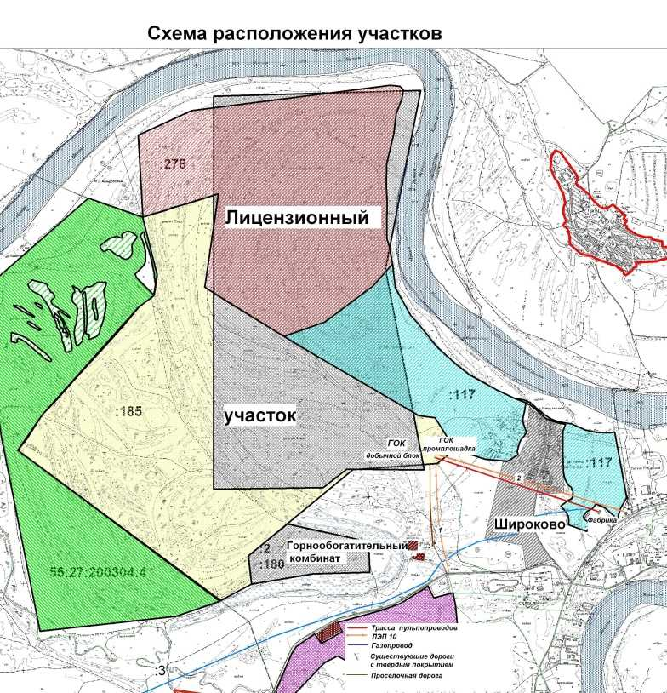
Земельные участки для реализации проектов
Кадастровый номер земельного участка | 55:37:000101:180
Площадь в квадратных метрах | 108800
Собственник | Государственная собственность до разграничения
Категория земель. Вид разрешенного использования | Земли населенных пунктов для производства добычи цирконильменитовых руд, земельные участки предназначенные для разработки полезных ископаемых
Электроснабжение | существует возможность подключения, расстояние до точки подключения 1500 м, мощность 15 Квт
Газоснабжение | нет
Водоснабжение. Водоотведение | возможность подключения отсутствует;
Подъездные пути | до ближайшей асфальтированной дороги 2 км
Железнодорожные пути | расстояние до ближайшей станции 309 км
Здания и сооружения | нет
Стоимость аренды и (или) выкупа инфраструктурной площадки, тыс. рублей
Контактная информация | Комитет по экономике и УМС тел. 8(38171)2-01-85

Slide 36
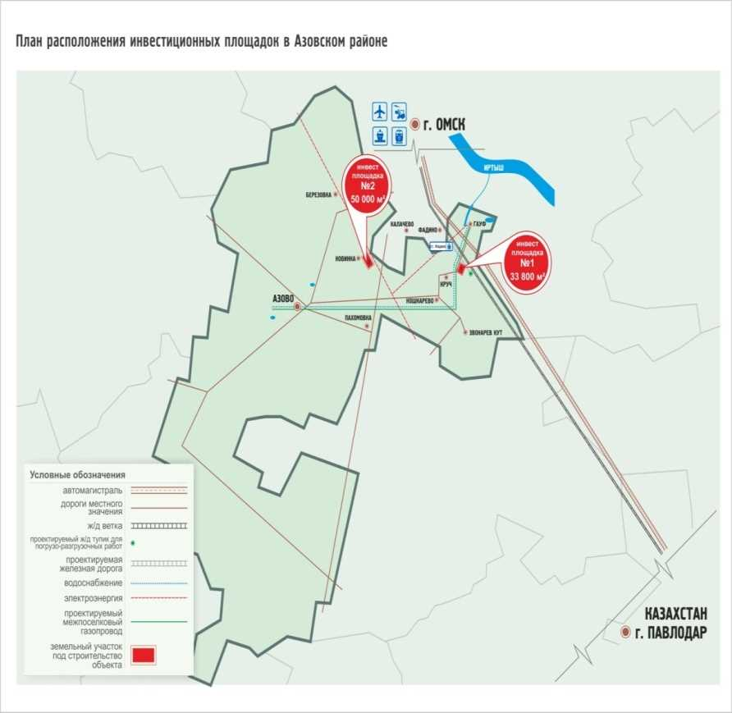
Инвестиционный портал
http://investomsk.ru/
http://tarsk.omskportal.ru/omsu/tarsk-3-52-254-1/otrasl/econom-raz/investic
16

Slide 37
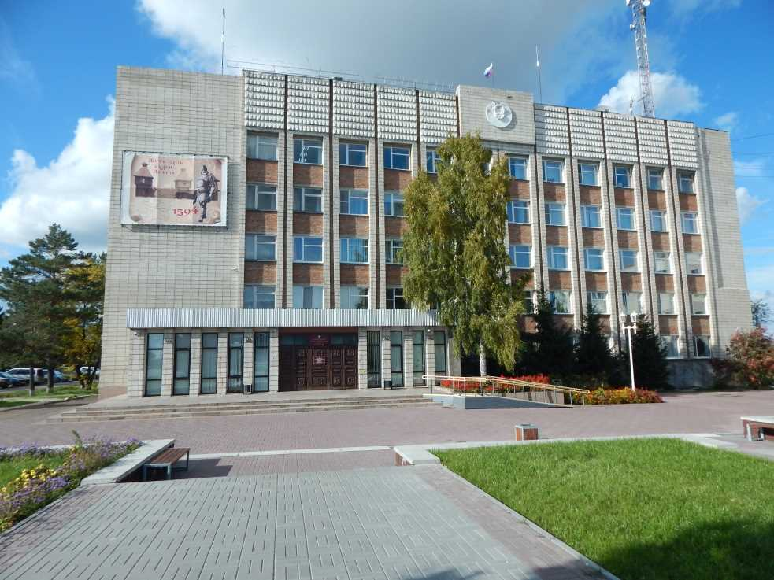
Контактная информация
Глава Тарского муниципального района – Евгений Николаевич Лысаков
Телефон: 8 (38171) 2-11-82
E-mail:tarsk@mr.omskportal.ru
Первый заместитель Главы Тарского муниципального района –
Мугак Николай Анатольевич
Телефон: 8 (38171) 2-15-16
Председатель Комитета по экономике и управлению муниципальной собственностью Администрации Тарского муниципального района –
Елена Александровна Мартынова
Телефон: 8 (38171) 2-30-09
E-mail:econom_tara@mail.ru

